Slide 1
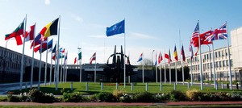
Beslutningsprosesser i NATO
FKOM Torbjørn Sakseide
Tidligere Deputy NOR MilRep og NK/Stabssjef MMB

Slide 2
Mål/Hensikt
Beskrive prosesser og organisasjon i NATO
Avklare roller og ansvar mellom sivil og militær side
Samarbeid NORDEL og MMB vs UD/FD/FSJ
Gi en «smakebit» på NATO Crisis Response System
Målet er at dere skal ha en generell forståelse for hvordan NATO virker og at dette kan trigge appetitt for videre diskusjon

Slide 3
Instruks NOR MilRep / Sjef MMB
Norsk Militær Representant til Militærkomiteen (NOR MilRep)/sjefen for Militærmisjonen i Brussel (MMB) er undergitt Forsvarssjefen (FSJ).
Foresatt for alt norsk personell som er beordret i stilling ved NATO HQ, herunder de ”NATO Agencies” og prosjektorganisasjoner som har tjenestested i Belgia, unntatt SHAPE-gruppen, og norsk militært liaisonpersonell ved den Europeiske Unions militære stab (EUMS).

Slide 4
Ansvar
Representere FSJ i komiteer, arbeidsgrupper og paneler som arbeider frem beslutningsgrunnlag for MC og for NATOs råd (NAC).
Fremlegge Norges militære synspunkter, begrunnelser og beslutninger i saker som behandles.
Fremme anbefaling til FSJ i saker hvor det mangler retningslinjer, nasjonalt syn, eller bestemte avgjørelser.
Bistå med militære råd til både NATO-ambassadøren som Norges representant i NAC i alle formater, og til EU-ambassadøren

Slide 5
Rapportering
NOR MilRep er direkte underlagt FSJ og er hans faste repr. i MC
NOR MilRep styres således av FSJ (ISL)
NOR MilRep rapporterer til FSJ – saksbehandles av strategiske ressurser i ISL og ev. FST
Kopiadressater etter behov eller instruks (Avdelinger i FD, FST, FOH, FPT, Grenstaber, Fagmiljø)
Rapporterer Forsvarlig Forvaltning som sjef MMB til DIF (VPV)

Slide 6
NOR MilRep foki
Implementering av Readiness Action Plan (RAP)
Implementering av NATO Command Structure (NCS)
Military Input to Political Guidance
Operasjoner – «NATOs Future Military Posture»
Fokus på utvikling og ”fremtid”
Forbedre NATO Force Generation
Partnerskap
Etablere ny Utenriksstasjon i nytt NATO HK medio 2016
Flytting og samlokalisering NORDEL – MMB
Forsvarlig forvaltning

Slide 7
Internasjonal
NATO HQ
Nasjonal
Sivil
Militær

Slide 8
Internasjonal
Nordatlantiske Råd
(NAC)
Militærkomiteen
(MC)
Internasjonal Stab (IS)
Internasjonale Militære
Stab (IMS)
NATO HQ
Den norske
Ambassadøren til NATO
Norges militære
representant til NATO
Norges faste delegasjon
til NATO (NORDEL)
Militærmisjonen i
Brussel (MMB)
Nasjonal
Sivil
Militær

Slide 9
Internasjonal
NATO HQ
Nasjonal
Sivil
Militær

Slide 10
Samarbeid og møter
MilRep møter med Ambassadør på NORDEL man-ons-fre
MilRep møter med forsvarsråd ukentlig
Saksbehandler VTC med FD/FST/NMR SHAPE ukentlig
MilRep deltar på NAC møter med Ambassadør som militær rådgiver
NAC møter 3-6 ganger i ulike formater ukentlig
Regelmessige møter mellom fagansvarlige ved NORDEL og MMB

Slide 11
Samarbeid
MC møter i utgangspunktet 2 ganger ukentlig
MCWG frekvens avhengig av pågående saker
MilRep deltar på FSJ LGM
Innspill til FMR
Status policy saker i NATO

Slide 12
Møteformater
Sykliske prosesser
Toppmøte annet hvert år
HOSG
Utenriksministre 3 ganger årlig
Forsvarsministre 3 ganger årlig
Forsvarssjefer 3 ganger årlig

Slide 13
NATO HQ bemanning
(alle tall cirka tall)
Internasjonale stab (IS) 1,200
Delegasjoner 612
Internasjonale Militære Stab (IMS) 435
Militære Representasjoner 450
Partnernasjoner 370
Øvrige 576
Total 3,643
Ca 1/3 militære

Slide 14
Nordmenn ved NATO HK (ca)
NORDEL 30 (27+3)
IS 8 (varierer)
MMB 21 (20) (17+2+1)
IMS/Agencies 15 (varierer)
Totalt ca 74

Slide 15
Sjef Lederstøtte Major Hanne Olafsen
SSO 1 Oberstløytnant Petter Østbye
SSO 2 Oberstløytnant Børre Rikardsen
SSO 3 Kommandørkaptein Ove Rio
Sjef P & Ø Major
Kristin Opøien
Plankoordinator Seniorkonsulent Geir Mannes
IKT Offiser Kaptein Jacob Lang-Ree
IMC Matros Mari Julseth
Grenader Olav Smedstad
Personelloffiser Kapteinløytnant Merete Voreland-Indrefjord
Økonomioffiser Kaptein Jørgen Emil Øvergård
1 x Vernepliktig Heidi Westgaard
NOR MilRep/Sjef MMB Generalløytnant Robert Mood
SSO 4 Oberstløytnant Geir Ove Furø
SSO 5 Oberstløytnant Kjell Inge Hereid
SSO 6 Oberstløytnant Siv T Johansen
SSO 7 Oberstløytnant Dag Erling Jenssen
SSO 8/NATEX Senioringeniør Kenneth Bjørkhaugen
SSO 9/NATEX Oberstløytnant Stein A Mediå
Deputy MilRep/NK MMB Brigader Arild Heiestad
i

Slide 16
International
Military Staff
Intelligence
Operations
Plans & Policy
Logistics & Resourses
Cooperation &
Regional Security
Ob Geir Standahl
Oblt Remi Høyning
FKom Helset
(til 1 okt 15)
Komm Øyvin Larsen
Komkapt Kjetil Berge
Oblt Terje Ågren
GM Trond Karlsen
Oblt Frode Minge
Ob Tom Smellror
I tillegg:
NATO HQ C3 staff: Oblt Bjørn Kristiansen
NATO HQ IMS/Registry: Grenader Espen Glavin
SITCEN: Sjt Sara Myklebust
Information,Communication and Technology Management: Kapt Leif Arild Klausen
Support Activity: Sersjant Marie Hellesaa
NCIA: Oblt Gunnar Rogneflåten
NSA: Major Bård Gran
Stabsprest (lokalisert ved SHAPE): Oblt Bård Jahr

Slide 17
MC “Decision Making” og Consensus Building

Slide 18
Konsensus
NATO er drevet av konsensus prinsippet
Man må være villige til å inngå kompromisser
Alltid kom med alternativt og konstruktivt innspill til dokumentene
Etablere hva som er akseptabelt og hva som er uakseptabelt (red lines)
Forankre dette på politisk og militær side dersom dette er mulig
Men; stå på militært faglig råd inntil annet blir «beordret»

Slide 19
Modus operandi
Etablere nettverk og allianser
Lytte på vannrørene, måle temperatur
Hvem mener hva?
Bilateral aktivitet i en reell situasjon er for lite «trenet» og betydningen er sterkt undervurdert
Hva gjør «Oslo» og hva gjør NORDEL/MMB?

Slide 20
Theory
Decisions
NAC
“Unfettered”
Military
Advice
Foreign
Ministries
Defence
Ministries
Defence
Ministries
MC
28
IMS
MCWG
MCWG
MCWG
Defence
Ministries
Defence
Ministries
Defence
Ministries
Defence
Ministries
After a decision
leave it to the
Military
28

Slide 21
Theory
Decisions
NAC
“Unfettered”
Military
Advice
Foreign
Ministries
Defence
Ministries
Defence
Ministries
MC
28
Tasking to NMAs
IMS
MCWG
MCWG
MCWG
Defence
Ministries
Defence
Ministries
Defence
Ministries
Defence
Ministries
28
SACEUR/SACT

Slide 22
Theory
Decisions
NAC
“Unfettered”
Military
Advice
IS
Foreign
Ministries
Committees
Defence
Ministries
Committees
Defence
Ministries
Committees
MC
28
Defence
Ministries
Defence
Ministries
Defence
Ministries
Defence
Ministries
After a decision
leave it to the
Military
28

Slide 23
Theory
Decisions
NAC
“Unfettered”
Military
Advice
IS
Foreign
Ministries
Committees
Defence
Ministries
Committees
Defence
Ministries
Committees
MC
28
Defence
Ministries
MilReps
Defence
Ministries
Defence
Ministries
Defence
Ministries
After a decision
leave it to the
Military
28

Slide 24
Theory
Decisions
NAC
“Unfettered”
Military
Advice
IS
Foreign
Ministries
Committees
Defence
Ministries
Committees
Defence
Ministries
Committees
MC
28
Defence
Ministries
MilReps
Defence
Ministries
Defence
Ministries
Defence
Ministries
After a decision
leave it to the
Military
28
NOR MilRep instruks fra FSJ
FD II - instruksjonsmyndighet

Slide 25
Theory
Decisions
NAC
“Unfettered”
Military
Advice
IS
Foreign
Ministries
Committees
Defence
Ministries
Committees
Defence
Ministries
Committees
MC
Joint
Committees
Joint
Committees
28
IMS
MCWG
MCWG
MCWG
Defence
Ministries
Defence
Ministries
Defence
Ministries
Defence
Ministries
After a decision
leave it to the
Military
28
NOR MilRep instruks fra FSJ
FD II – instruksjonsmyndighet
Rammeinstruks

Slide 26
Theory
Decisions
NAC
“Unfettered”
Military
Advice
IS
Foreign
Ministries
Committees
Defence
Ministries
Committees
Defence
Ministries
Committees
MC
Joint
Committees
Joint
Committees
28
IMS
Ambassadør
MCWG
MCWG
MCWG
Defence
Ministries
Defence
Ministries
Defence
Ministries
Defence
Ministries
UD instruks til Ambassadør
Felles UD/FD instruks
Rammeinstruks
28

Slide 27
Acceleration
Decisions
NAC
Political/
Military
Advice
IS
Committees
Committees
Committees
Joint
Committees
Joint
Committees
MC
“Joint
Papers”
IMS
MCWG
MCWG
MCWG
Foreign
Ministries
Defence
Ministries
Defence
Ministries
Defence
Ministries
Defence
Ministries
Defence
Ministries
Defence
Ministries

Slide 28
Lærdom
Det er i arbeidsgruppene (MCWGs) hvor det er reell påvirkning
Tidlig «instruks» er derfor svært viktig
Sen «instruks» fører ikke frem, da har man kommet svært (for) langt mot konsensus
Altfor mye sentraliseres i FD II (ISL problematikk) og er således «politisk infisert»
Mangler inputs fra fagmiljøer i FST, FOH og GIer (DIFer)

Slide 29
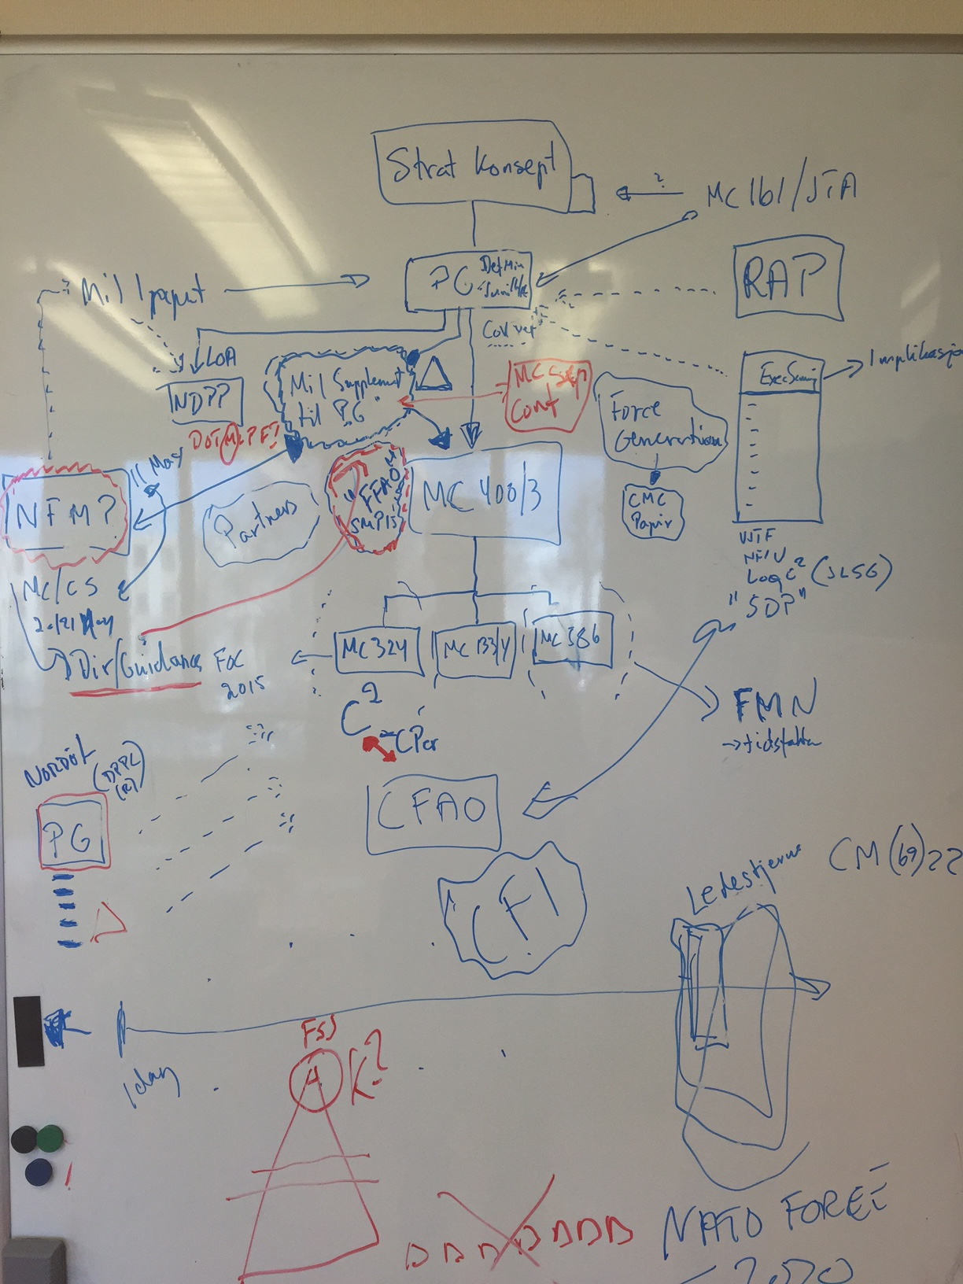
Strat Concept
Mil Input
PG 2015
MC 161
JTA
LoA
MCMs
RAP
Mil Suppl guide to PG
Collated
Advice
--------------
NRF/VJTF
HW
NFIU
LOG C2
JLSG
ADV PLAN
NDPP
SFA
FFAO
(Strat Mil Impl 2015)
MC Conf Sept
Decision
Project:
Force Generation
MC 400
MCCS May
Dir&Guid
Deter
Contain
Protect
Project
NATOs Future
Military
Posture
FOC
MC 324
NCS
MC 586
NFS
MMC 133
C2
Enhanced NRF
CFAO
CPs
Partners
FMN
HW
FNC
CFI
The
Networked
Force
SD
Cyber
NATO FORCE 2020
Warzawa
Chicago
Lisboa
Wales

Slide 30
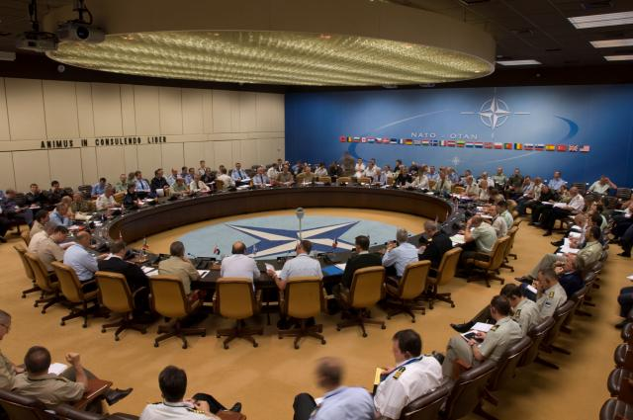
The Military Committee

Slide 31
Beslutningsprosesser i krisehåndtering
NATO CRISIS RESPONSE SYSTEM

Slide 32
Lessons Learned fra Ukraina krisen
Etterretningsbildet var ikke tilgjengelig eller informasjon kom sent til NATO HK
Evne og vilje til å dele informasjon
Indicators and Warning er ikke oppdatert ifht «Hybrid Krigføring»
Behov for raskere politiske beslutningsprosesser i den initielle fasen av en krise
Behov for avklaring av roller og ansvar mellom NAC og NMAs

Slide 33
Accelerated decision making
To fully use the responsiveness offered by the enhanced NRF and GRP concepts
An additional and complimentary set of decision making options within the NCMP
To address a short or no-notice crisis, in particular in a collective defence situation.
Council may need to take decisions very early in a crisis and without a full picture of the unfolding situation

Slide 34
Accelerated decision making
Emerging Article 5 security risk requiring a rapid response
Expand possible military Preventive Options available in a developing crisis.
Allows for incremental decision-making
quickly respond to an emerging crisis while
providing flexibility, both politically and militarily, to best determine follow-on actions.
Triggers to flag a crisis in a timely manner
Enhanced strategic warning intelligence allowing the Alliance to recognise, characterise and attribute (as far as will be feasible) unfolding events,
allied to timely I&W, or
a call for Article 4 consultations.

Slide 35
?

